Slide 1
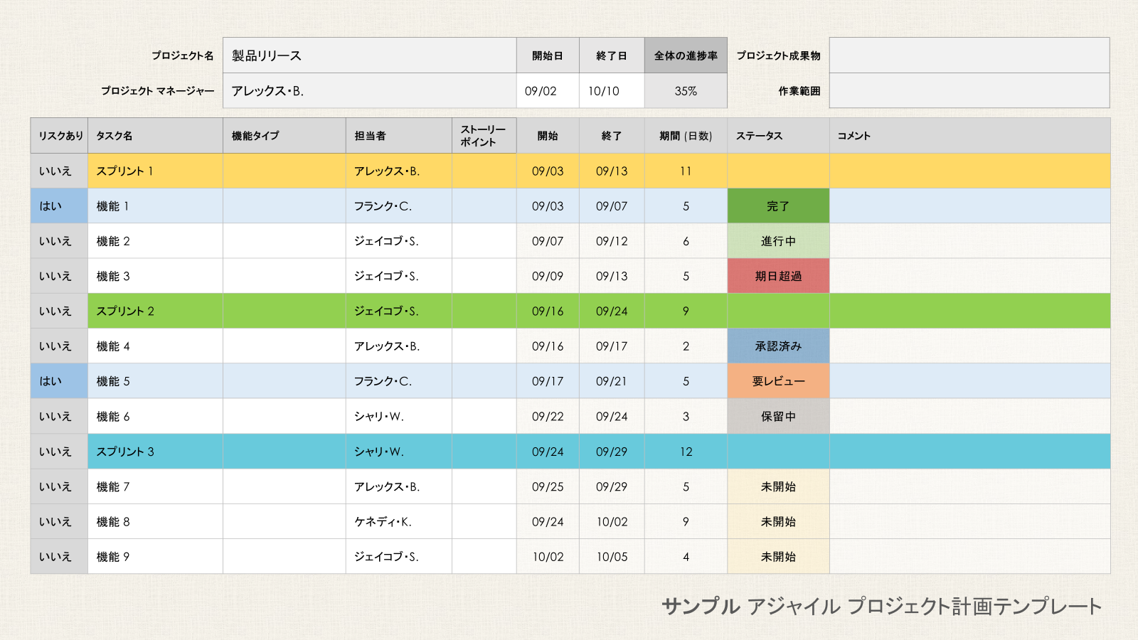
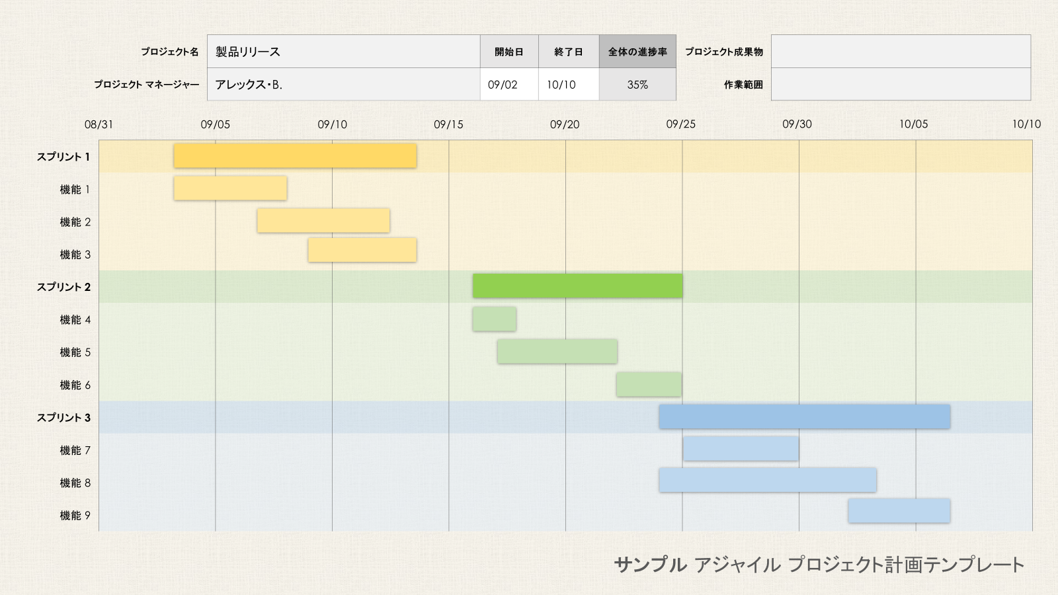
アジャイル プロジェクト計画テンプレート
このテンプレートの使用場面: この 2 枚のスライドのテンプレートを使用して、アジャイル プロジェクト計画の詳細をチームや関係者と共有できます。このテンプレートは、特定のタイムラインにおけるプロジェクトの進行状況を明確に示します。また、空白またはサンプル データ付きで利用できるため、ニーズに合わせてカスタマイズできます。
テンプレートの注目の機能: 最初のスライドで、プロジェクトの成果物と範囲を入力します。テンプレートには、プロジェクトのタスク、所有者、開始日と終了日、タスクのステータスをリスト化するためのスペースも用意されています。リスク列でタスクが期日超過になる可能性があるかどうかを示し、2 枚目のスライドにあるカスタマイズ可能な色分けされた棒グラフを使用してスプリントを視覚化します。

Slide 2
プロジェクト名 |  | 開始日 | 終了日 | 全体の進捗率 | プロジェクト成果物
プロジェクト マネージャー |  |  |  |  | 作業範囲
リスクあり | タスク名 | 機能タイプ | 担当者 | ストーリー ポイント | 開始 | 終了 | 期間 (日数) | ステータス | コメント
いいえ | スプリント 1
はい | 機能 1
いいえ | 機能 2
いいえ | 機能 3
いいえ | スプリント 2
いいえ | 機能 4
はい | 機能 5
いいえ | 機能 6
いいえ | スプリント 3
いいえ | 機能 7
いいえ | 機能 8
いいえ | 機能 9
アジャイル プロジェクト計画テンプレート

Slide 3
プロジェクト名 |  | 開始日 | 終了日 | 全体の進捗率 | プロジェクト成果物
プロジェクト マネージャー |  |  |  |  | 作業範囲
08/31
09/05
09/10
09/15
09/20
09/25
09/30
10/05
10/10
スプリント 1
機能 1
機能 2
機能 3
スプリント 2
機能 4
機能 5
機能 6
スプリント 3
機能 7
機能 8
機能 9
アジャイル プロジェクト計画テンプレート

Slide 4
プロジェクト名 | 製品リリース | 開始日 | 終了日 | 全体の進捗率 | プロジェクト成果物
プロジェクト マネージャー | アレックス・B. | 09/02 | 10/10 | 35% | 作業範囲
リスクあり | タスク名 | 機能タイプ | 担当者 | ストーリー ポイント | 開始 | 終了 | 期間 (日数) | ステータス | コメント
いいえ | スプリント 1 |  | アレックス・B. |  | 09/03 | 09/13 | 11
はい | 機能 1 |  | フランク・C. |  | 09/03 | 09/07 | 5 | 完了
いいえ | 機能 2 |  | ジェイコブ・S. |  | 09/07 | 09/12 | 6 | 進行中
いいえ | 機能 3 |  | ジェイコブ・S. |  | 09/09 | 09/13 | 5 | 期日超過
いいえ | スプリント 2 |  | ジェイコブ・S. |  | 09/16 | 09/24 | 9
いいえ | 機能 4 |  | アレックス・B. |  | 09/16 | 09/17 | 2 | 承認済み
はい | 機能 5 |  | フランク・C. |  | 09/17 | 09/21 | 5 | 要レビュー
いいえ | 機能 6 |  | シャリ・W. |  | 09/22 | 09/24 | 3 | 保留中
いいえ | スプリント 3 |  | シャリ・W. |  | 09/24 | 09/29 | 12
いいえ | 機能 7 |  | アレックス・B. |  | 09/25 | 09/29 | 5 | 未開始
いいえ | 機能 8 |  | ケネディ・K. |  | 09/24 | 10/02 | 9 | 未開始
いいえ | 機能 9 |  | ジェイコブ・S. |  | 10/02 | 10/05 | 4 | 未開始
サンプル アジャイル プロジェクト計画テンプレート

Slide 5
プロジェクト名 | 製品リリース | 開始日 | 終了日 | 全体の進捗率 | プロジェクト成果物
プロジェクト マネージャー | アレックス・B. | 09/02 | 10/10 | 35% | 作業範囲
08/31
09/05
09/10
09/15
09/20
09/25
09/30
10/05
10/10
スプリント 1
機能 1
機能 2
機能 3
スプリント 2
機能 4
機能 5
機能 6
スプリント 3
機能 7
機能 8
機能 9
サンプル アジャイル プロジェクト計画テンプレート
Smartsheet, Inc. 提供

Slide 6
免責条項 Smartsheet がこの Web サイトに掲載している記事、テンプレート、または情報などは、あくまで参考としてご利用ください。Smartsheet は、情報の最新性および正確性の確保に努めますが、本 Web サイトまたは本 Web サイトに含まれる情報、記事、テンプレート、あるいは関連グラフィックに関する完全性、正確性、信頼性、適合性、または利用可能性について、明示または黙示のいかなる表明または保証も行いません。かかる情報に依拠して生じたいかなる結果についても Smartsheet は一切責任を負いませんので、各自の責任と判断のもとにご利用ください。

